Slide 1


Trường Tiểu học Đa Phúc
Chào mừng thầy cô và các em
học sinh đến với tiết
Tiếng Việt – Lớp 3A2
Giáo viên: Nguyễn Hồng Nhung

Slide 2



Slide 3
Luyện tập
Viết đoạn văn
giới thiệu về bản thân
Trang 64

Slide 4
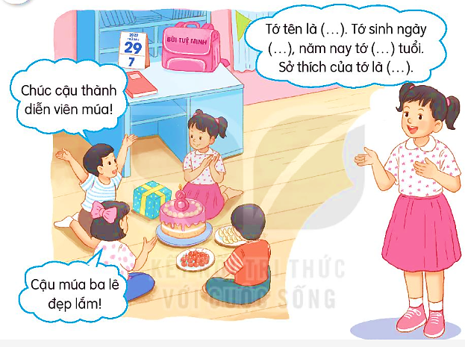
1. Quan sát tranh và đóng vai bạn nhỏ để giới thiệu về bạn ấy.
Notes:
Thầy cô nên cho HS quan sát vào sách để trả lời. Khai thác SGK, hạn chế nhìn màn hình vì nhìn màn hình nhiều sẽ làm HS bị động khi khai thác sgk

Slide 5


  ĐÓNG VAI BẠN NHỎ
Tớ tên là (...). Tớ sinh ngày (...), năm nay tớ (...) tuổi. Sở thích của tớ là (...).
Notes:
Thầy cô nên cho HS quan sát vào sách để trả lời. Khai thác SGK, hạn chế nhìn màn hình vì nhìn màn hình nhiều sẽ làm HS bị động khi khai thác sgk

Slide 6

2. Viết một đoạn văn ngắn giới thiệu bản thân vào một tấm thẻ rồi tự trang trí thật đẹp.
Giới thiệu tên tuổi, ngày sinh nhật của em
Sở thích của em là gì?
Ước mơ của em là gì?
Nêu đặc điểm về ngoại hình, tính cách của em
Notes:
GV hướng dẫn HS làm poster giới thiệu về bản thân.

Slide 7
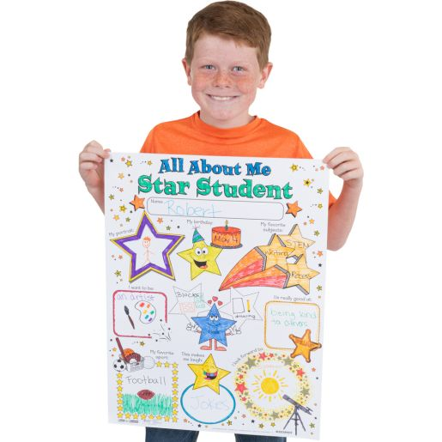
Notes:
GV hướng dẫn HS làm poster giới thiệu về bản thân.

Slide 8


Slide 9


Slide 10


Slide 11
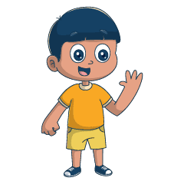

Ngày sinh
Ngày sinh
Tên
Tên
Tuổi
Tuổi
…
…
Sở thích
Sở thích
Notes:
HS CÓ THỂ THAM KHẢO MẪU HOẶC TỰ SÁNG TẠO
HĐ này GV HD thêm có thể giới thiệu những điểm mạnh của bản thân, một số điểm hạn chế bản thân cần phải cô gắng hơn…

Slide 12


3. Đọc lại đoạn văn em viết, phát hiện lỗi và sửa lỗi (dùng từ, đặt câu, sắp xếp ý,…
Đọc đoạn giới thiệu mình viết.

Slide 13
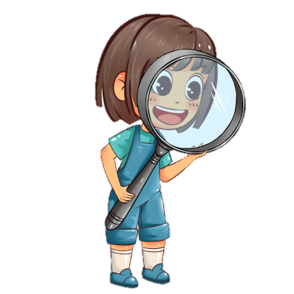

  Thám tử tìm lỗi
Đoạn văn viết đúng chủ đề chưa?
Bạn đã viết đúng chính tả, dùng từ hay chưa?
Bạn đã đặt câu, dùng dấu câu đúng chưa?
Bạn đã sắp xếp ý trong bài viết hợp lí chưa?

Slide 14
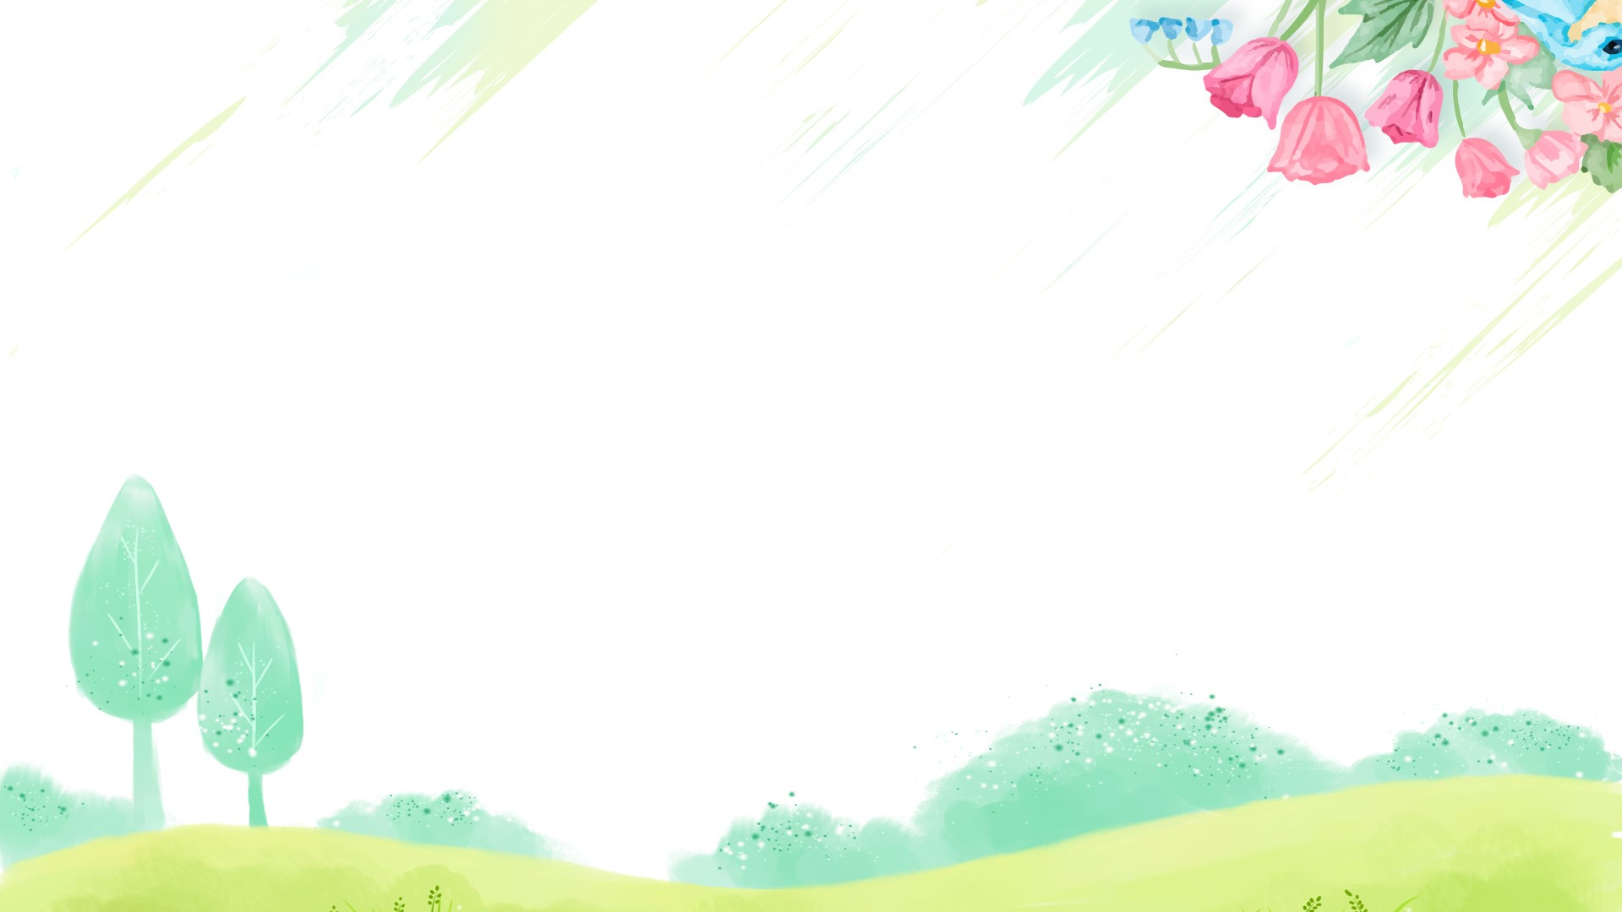
Mình tên là Nguyễn Tuấn Tú. Mình sinh ngày 2 tháng 2 năm 2015, năm nay mình 8 tuổi. Sở thích của mình là đá bóng và đọc truyện tranh. Mình mong sau này trở thành một cầu thủ giỏi.

Slide 15
Em chào cô và các bạn. Em xin tự giới thiệu tên em là Hoàng Minh Ngọc, hiện đang là học sinh lớp 3A trường tiểu học Hùng Vương, thành phố Đà Nẵng. Em thích đọc sách, vẽ tranh và chơi thể thao. Môn học mà em yêu thích nhất là Toán vì em thấy Toán rất thú vị. Rất vui vì được làm quen với các bạn. Hi vọng trong năm học này, chúng mình sẽ giúp đỡ nhau để cùng tiến bộ trong học tập nhé!

Slide 16

VẬN DỤNG
MỞ RỘNG

Slide 17
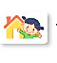

Tìm đọc một số câu đó về đồ dùng học tập hoặc những đồ vật khác ở trường.
Ngăn nhỏ rồi lại ngăn to
Đựng vở, đựng bút, đựng kho sách đầy.

Slide 18
Mình tròn đầu nhọn
Không phải bò trâu
Uống nước ao sâu
Lên cày ruộng cạn
(Là cái gì?
Thân thì liền với hai chân
Khi làm chân nghỉ, chân quay mới kỳ.
(Là cái gì?

Slide 19



